Slide 1
Jméno autora: Mgr. Ladislav Kažimír Datum vytvoření: 08.04.2013
Číslo DUMu: VY_32_INOVACE_13_Ch_OB
Ročník: I.
Vzdělávací oblast: Přírodovědné vzdělávání
Vzdělávací obor: Chemie
Tematický okruh: Obecná chemie
Téma: Oxidačně redukční reakce
Metodický list/anotace:
Prezentace slouží k úvodu, procvičení nebo zopakování tématu „redoxní reakce“. Cvičení mohou být využita k dílčímu zkoušení.
Pojmy: oxidace, redukce, dýchání, fotosyntéza, hoření, koroze, Beketova řada kovů, elektrolýza.

Slide 2
REDOXNÍ REAKCE (OXIDAČNĚ REDUKČNÍ)

Slide 3
REDOXNÍ REAKCE
REDOXNÍ REAKCE PROBÍHAJÍCÍ V PŘÍRODĚ
REDOXNÍ REAKCE PROBÍHAJÍCÍ PŘI VÝROBĚ
KOVŮ
REDOXNÍ REAKCE PROBÍHAJÍCÍ CHEMIKÁLIÍ
REDOXNÍ REAKCE KOVŮ VE VODNÉM ROZTOKU
ELEKTROLÝZA
Notes:
Poklepem na příslušnou položku přejde prezentace na příslušnou stránku. Poklepem na šipku, vpravo nahoře, se vrací na str. – přehled

Slide 4
Redoxní reakce
Redoxní reakce jsou chemické reakce, při kterých se mění oxidační čísla atomů některých reagujících částic.
Každá redoxní reakce je tvořena dvěma polo reakcemi, které probíhají vždy současně.
Oxidace - oxidační číslo atomu zvyšuje
atom ztrácí elektrony
Redukce - oxidační číslo atomu snižuje
atom přijímá elektrony

Slide 5
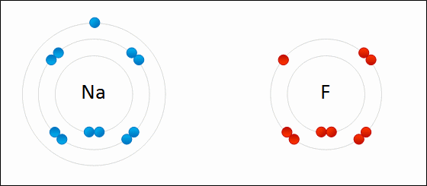
Redoxní reakce
Mechanismus redoxní reakce je založen na předávání elektronu e- mezi reagujícími částicemi.
Obr.1

Slide 6
Redoxní reakce
V rovnici určete oxidaci a redukci
ZnSO₄ + Fe Zn + Fe SO₄
redukce
^{II}
⁰
^{-II}
Zn S O₄ + Fe Zn + Fe S O₄
^{VI}
^{-II}
⁰
^{II}
^{VI}
oxidace

Slide 7
Redoxní reakce
Oxidace1 + redukce2 redukce1 + oxidace2
Při redoxních reakcích se jedna částice oxiduje, zatím co jiná se redukuje.
oxidant
oxidační činidlo – částice, která způsobuje oxidaci jiných částic, přičemž se sama redukuje.
reduktant
redukční činidlo – částice, která způsobuje redukci jiných částic, přičemž se sama oxiduje.

Slide 8
Redoxní reakce
Stanovení stechiometrických koeficientů
Celkové zvýšení oxidačních čísel všech částic, které se oxidují, se musí rovnat celkovému snížení oxidačních čísel všech částic, které se redukují.
⁰
^{I}
^{V}
^{-II}
^{I}
^{V}
^{-II}
^{V}
^{-II}
aP + bH N O₃ + cH₂ O xH₃ P O₄ + yN O
^{I}
^{-II}
oxidace
3
P⁰ – 5e P^{V}
5e
redukce
5
N^{V} + 3e N^{-II}
3e
3P + 5HNO₃ + cH₂ O 3H₃ PO₄ + 5NO
Koeficient c vypočteme z rozdílu H nebo O na pravé a levé straně.
3P + 5HNO₃ + 2H₂O 3H₃ PO₄ + 5NO

Slide 9
Redoxní reakce
Stanovení stechiometrických koeficientů
V následujících rovnicích doplňte stechiometrické koeficienty.
a Al + b AgNO₃ x Al(NO₃)₃ + y Ag
a Fe + b Cl₂ x FeCl₃
a HCl + b MnO₂ x Cl₂ + y MnCl₂ + z H₂O
3Al + 9AgNO₃ 3Al(NO₃)₃ + 9Ag
2Fe + 6Cl₂ 2FeCl₃
4HCl + 1MnO₂ 1Cl2 + 1MnCl₂ + 2H₂O

Slide 10
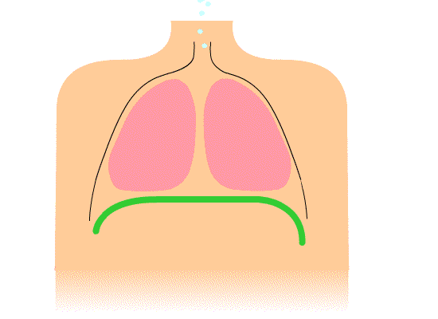
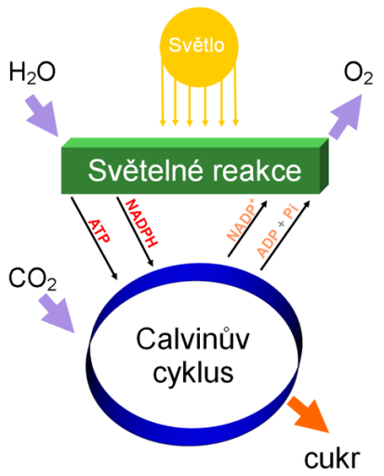
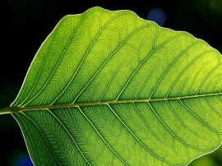
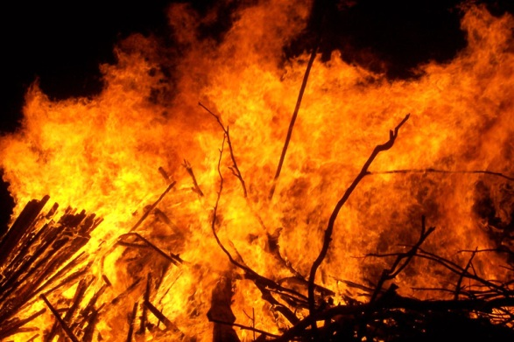
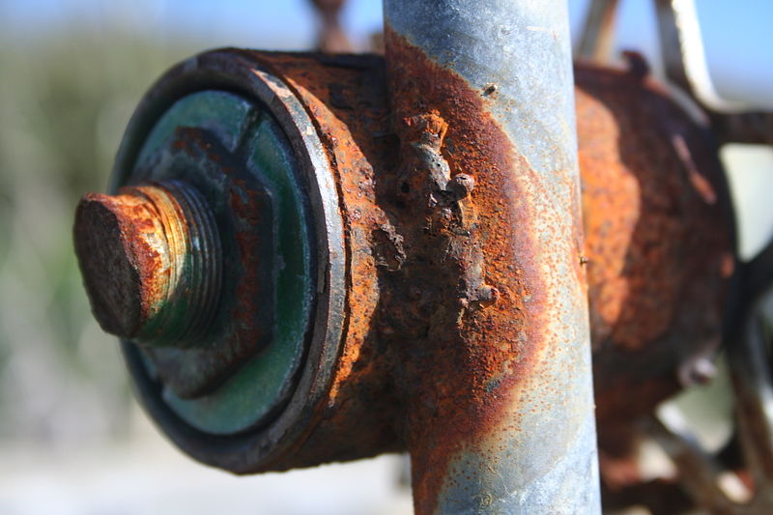
Redoxní reakce probíhající v přírodě
Dýchání
C₆H₁₂O₆ + 6 O₂ → 6 CO₂ + 6 H₂O
Obr.2
Obr.3
Fotosyntéza
Obr.4
6 CO₂ + 6 H₂O + sluneční E → C₆H₁₂O₆ + 6 O₂
Hoření
C + O₂ → CO₂
Obr.6
Koroze
Obr.5
4Fe + 3O₂ + 6H₂O → 4Fe(OH)₃

Slide 11
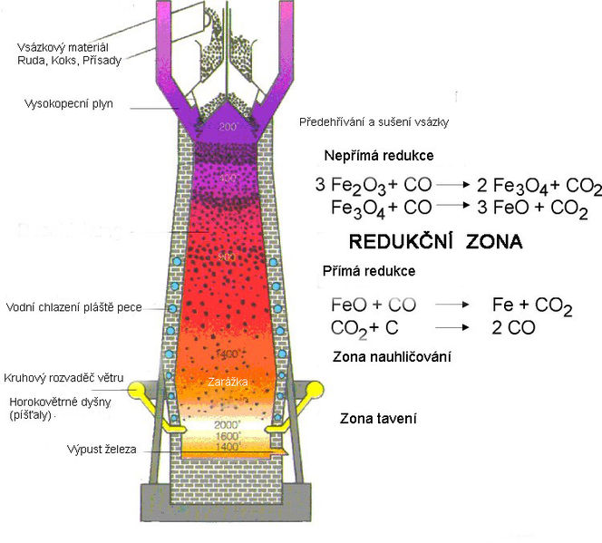
Redoxní reakce probíhající při výrobě kovů
Výroba železa
Obr.7
Výroba olova
2 PbS + 3 O₂ → 2 PbO +2 SO₂
PbO + C → Pb + CO
Výroba hliníku
elektrolýza
Al₂O₃ → 2Al + O₃
Výroba mědi
2 Cu₂S + 3 O₂ → 2 Cu₂O + 2 SO₂
2 Cu₂O + Cu₂S → 6 Cu + SO₂

Slide 12
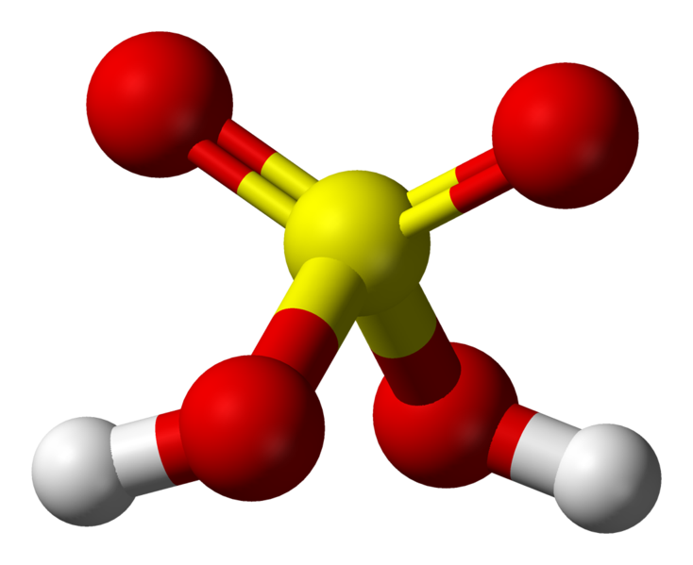
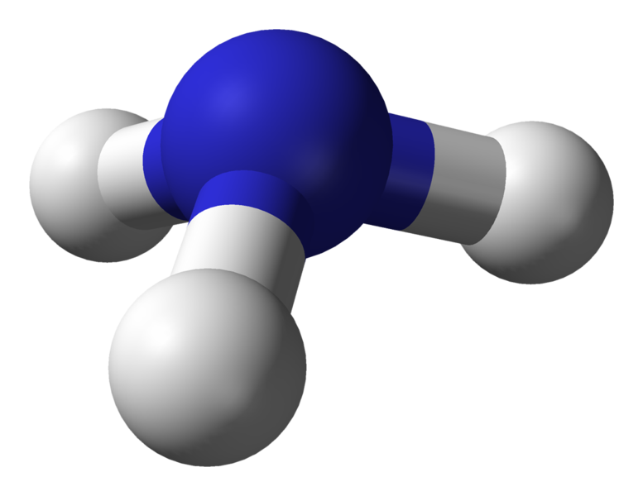
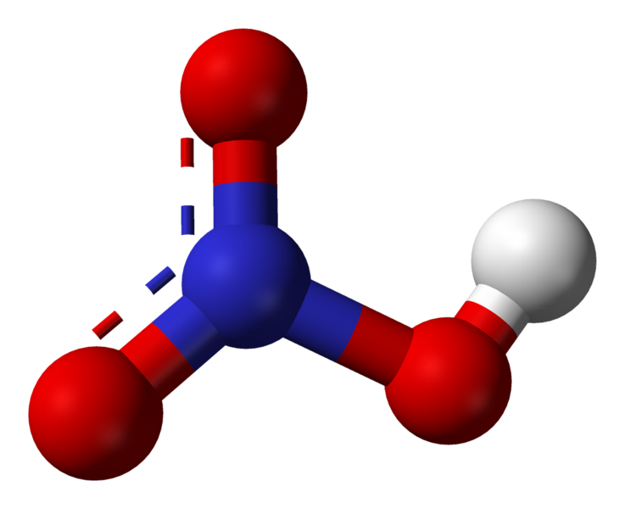
Redoxní reakce probíhající při výrobě chemikálií
Výroba kyseliny sírové
Obr.8
S + O₂ → SO₂
2 SO₂ + O₂ → 2 SO₃
SO₃ + H₂O → H₂SO₄
Výroba amoniaku
N₂ + 3H₂ → 2NH₃
Obr.9
Obr.10
Výroba kyseliny dusičné
4 NH₃ + 5 O₂ → 4 NO + 6 H₂O

Slide 13
Redoxní reakce kovů ve vodném roztoku
Reakce kovů s vodou a roztoky kyselin patří mezi důležité redoxní děje.
Některé kovy reagují s vodou za normální teploty.
sodík, draslík, vápník
Některé kovy reagují pouze s vodou párou.
zinek, železo
Některé kovy nereagují s vodou vůbec.
zlato, platina
V podstatě se jedná o schopnost kovu vytvářet kationty.

Slide 14
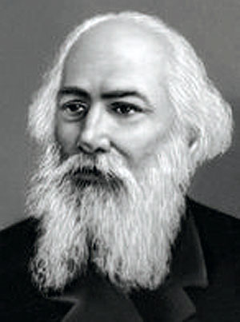
Redoxní reakce kovů ve vodném roztoku
Beketovova řada kovů
- elektrochemická řada napětí kovů
Do této řady zařazen i H – vytváří kationty podobně jako kovy.
Obr.11
Nikolaj Nikolajevič Beketov
(1827-1911)
ruský fyzikální chemik
Li K Ca Na Mg Al Mn Zn Cr Fe Ni Sn Pb H Cu Ag Hg Pt Au
Kovy stojící před vodíkem jsou schopny redukovat p⁺ (H ⁺) a sami se přitom oxidují na kationty.
Z roztoku uvolňují plynný vodík.

Slide 15
Redoxní reakce kovů ve vodném roztoku
Beketovova řada kovů
- elektrochemická řada napětí kovů
Li K Ca Na Mg Al Mn Zn Cr Fe Ni Sn Pb H Cu Ag Hg Pt Au
Kovy stojící za vodíkem tuto schopnost nemají. Vodík nevytěsňují.
Reagují jen s kyselinami, které mají oxidační účinky (H₂SO₄, HNO₃).
S ostatními kyselinami reagují jen za přítomnosti oxidantů.
Atomy kovu více vzdáleného od začátku řady se dají vyloučit kovem který je k začátku blíže
(např. železo vytěsní z roztoku měďnaté soli měď).

Slide 16
Elektrolýza
Redoxní reakce vyvolaná průchodem stejnosměrného elektrického proudu elektrolytem.
Na katodě probíhá redukce.
Na anodě se uskutečňuje oxidace.
elektrolyty
Vznikají obvykle rozpuštěním iontových sloučenin v polárních rozpouštědlech.
Sloučenina se v roztoku rozpadá na ionty.
Roztoky nebo taveniny, které vedou elektrický proud.
Elektrolyty jsou vodiče II. řádu.

Slide 17
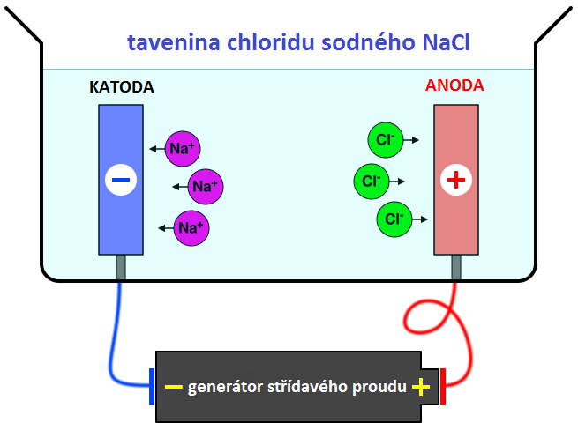
Elektrolýza
Obr.12

Slide 18
Elektrolýza
Využití elektrolýzy
Výroba chemikálií Cl, NaOH, KOH …
Elektrometalurgie - výroba čistých kovů Na, K, H, Mg, Al
Elektrolytické čištění kovů - rafinace Cu, Zn, Ni
Galvanoplastika- kovové obtisky předmětů, např. pro výrobu odlévacích forem.
Galvanické leptání - kovová elektroda se v některých místech pokryje nevodivou vrstvou, nepokrytá část se průchodem proudu elektrolytem vyleptá.
Polarografie - určování chemického složení látky pomocí změn elektrického proudu procházejícího roztokem zkoumané látky.

Slide 19
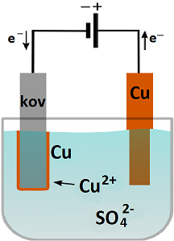
Elektrolýza
Využití elektrolýzy
Galvanické pokovování - pokrývání předmětů vrstvou kovu(chromování, niklování, zlacení, poměďování).
Kationty Cu^{+II} se při styku s katodou mění na kovovou měď (přijmou 2 e⁻)a pokryjí kovový předmět umístěný jako katoda.
Obr.13

Slide 20
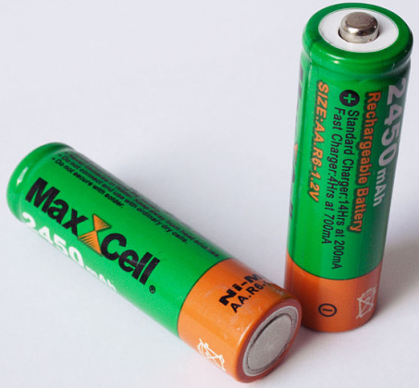
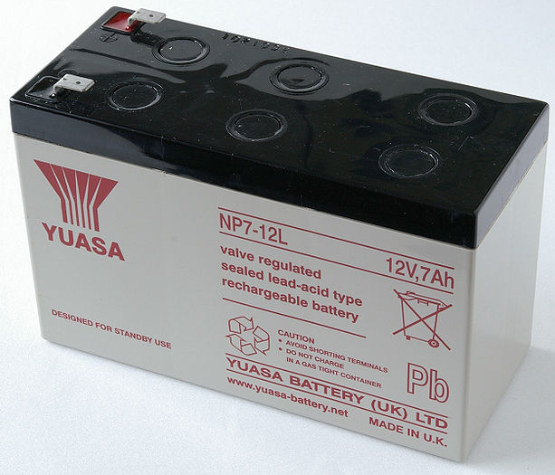
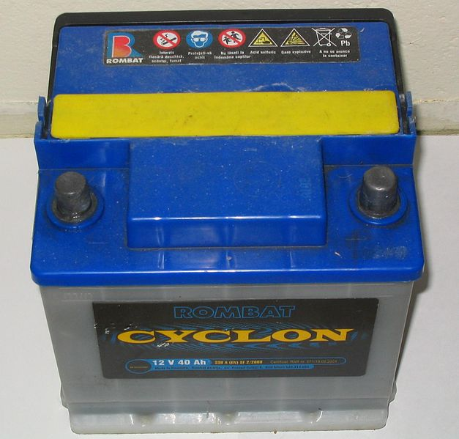
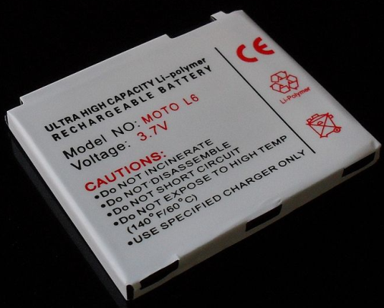
Elektrolýza
Nikl-metal hydridový akumulátor (NiMH)
Využití elektrolýzy
Akumulátory - technické zařízení na opakované uchovávání elektrické energie.
Primární články - dodávají energii ihned po svém sestavení a není je možné dobíjet (zinkouhlíkové baterie).
Obr.16
velikost AA
olověný akumulátor (Pb)
Lithium-polymerový akumulátor(Li-Pol)
Obr.17
Obr.15
mobilní telefony
fotoaparáty
Obr.14
gelový akumulátor (Pb)

Slide 21
Citace
Obr.1 WDCF. Soubor:NaF.gif - Wikipedia, the free encyklopedia [online]. [cit. 12.5.2013]. Dostupný na WWW: http://en.wikipedia.org/wiki/File:NaF.gif
Obr.2 PIERCE, John. Soubor:Diaphragmatic breathing.gif - Wikimedia Commons [online]. [cit. 12.5.2013]. Dostupný na WWW: http://commons.wikimedia.org/wiki/File:Diaphragmatic_breathing.gif
Obr.3 SULLIVAN, Jon. Soubor:Leaf 1 web.jpg - Wikipedie [online]. [cit. 12.5.2013]. Dostupný na WWW: http://cs.wikipedia.org/wiki/Soubor:Leaf_1_web.jpg
Obr.4 PAJAST. Soubor:Simple photosynthesis overview cs.png - Wikipedie [online]. [cit. 12.5.2013]. Dostupný na WWW: http://cs.wikipedia.org/wiki/Soubor:Simple_photosynthesis_overview_cs.png
Obr.5 FIR0002. Soubor:Large bonfire.jpg - Wikipedie [online]. [cit. 12.5.2013]. Dostupný na WWW: http://cs.wikipedia.org/wiki/Soubor:Large_bonfire.jpg
Obr.6 CORBY, David. Soubor:Rust03102006.JPG - Wikipedie [online]. [cit. 12.5.2013]. Dostupný na WWW: http://cs.wikipedia.org/wiki/Soubor:Rust03102006.JPG
Obr.7 IVAK. Soubor:Schema kopie.jpg - Wikipedie [online]. [cit. 13.5.2013]. Dostupný na WWW: http://cs.wikipedia.org/wiki/Soubor:Schema_kopie.jpg
Obr.8 MILLS, Ben. Soubor:Sulfuric-acid-Givan-et-al-1999-3D-balls.png - Wikipedie, the free encyclopedia [online].
[cit. 13.5.2013]. Dostupný na WWW: http://en.wikipedia.org/wiki/File:Sulfuric-acid-Givan-et-al-1999-3D-balls.png
Obr.9 MILLS, Ben. Soubor:Ammonia-3D-balls-A.png - Wikipedie [online]. [cit. 13.5.2013]. Dostupný na WWW: http://cs.wikipedia.org/wiki/Soubor:Ammonia-3D-balls-A.png
Obr.10 MILLS, Ben. Soubor:Nitric-acid-3D-balls-B.png - Wikipedia, the free encyclopedia[online]. [cit. 13.5.2013]. Dostupný na WWW: http://cs.wikipedia.org/wiki/Soubor:Ammonia-3D-balls-A.png
Obr.11 OCTAVIUM. Soubor:Soubor:Beketov01.jpg - Wikipedie [online]. [cit. 13.5.2013]. Dostupný na WWW: http://cs.wikipedia.org/wiki/Soubor:Beketov01.jpg
Obr.1 2 ARTE. Soubor:Voltage source with electrolytic solution.svg - Wikimedia Commons[online]. [cit. 13.5.2013]. Dostupný na WWW: http://commons.wikimedia.org/wiki/File:Voltage_source_with_electrolytic_solution.svg

Slide 22
Citace
Obr.13 HENNING, Torsten. Soubor:Copper electroplating.svg - Wikipedie [online]. [cit. 13.5.2013]. Dostupný na WWW: http://cs.wikipedia.org/wiki/Soubor:Copper_electroplating.svg
Obr.14 SHADDACK. Soubor:Photo-CarBattery.jpg - Wikipedie [online]. [cit. 13.5.2013]. Dostupný na WWW: http://cs.wikipedia.org/wiki/Soubor:Photo-CarBattery.jpg
Obr.15 SMIAL. Soubor:Soubor:Bleigelakku.jpg - Wikipedie [online]. [cit. 13.5.2013]. Dostupný na WWW: http://cs.wikipedia.org/wiki/Soubor:Bleigelakku.jpg
Obr.16 FINKE, Marco. Soubor:Akku AA LR6 Mignon.jpg - Wikipedie [online]. [cit. 13.5.2013]. Dostupný na WWW: http://cs.wikipedia.org/wiki/Soubor:Akku_AA_LR6_Mignon.jpg
Obr.17 KRISTOFERB. Soubor:Lipolybattery.jpg - Wikipedie [online]. [cit. 13.5.2013]. Dostupný na WWW: http://cs.wikipedia.org/wiki/Soubor:Lipolybattery.jpg
Literatura
Dušek B.; Flemr V. Chemie pro gymnázia I. (Obecná a anorganická), SPN 2007, ISBN:80-7235-369-1
Vacík J. a kolektiv Přehled středoškolské chemie, SPN 1995, ISBN: 80-85937-08-5
Kotlík B., Růžičková K. Chemie I. v kostce pro střední školy, Fragment 2002, ISBN: 80-7200-337-2

